Slide 1
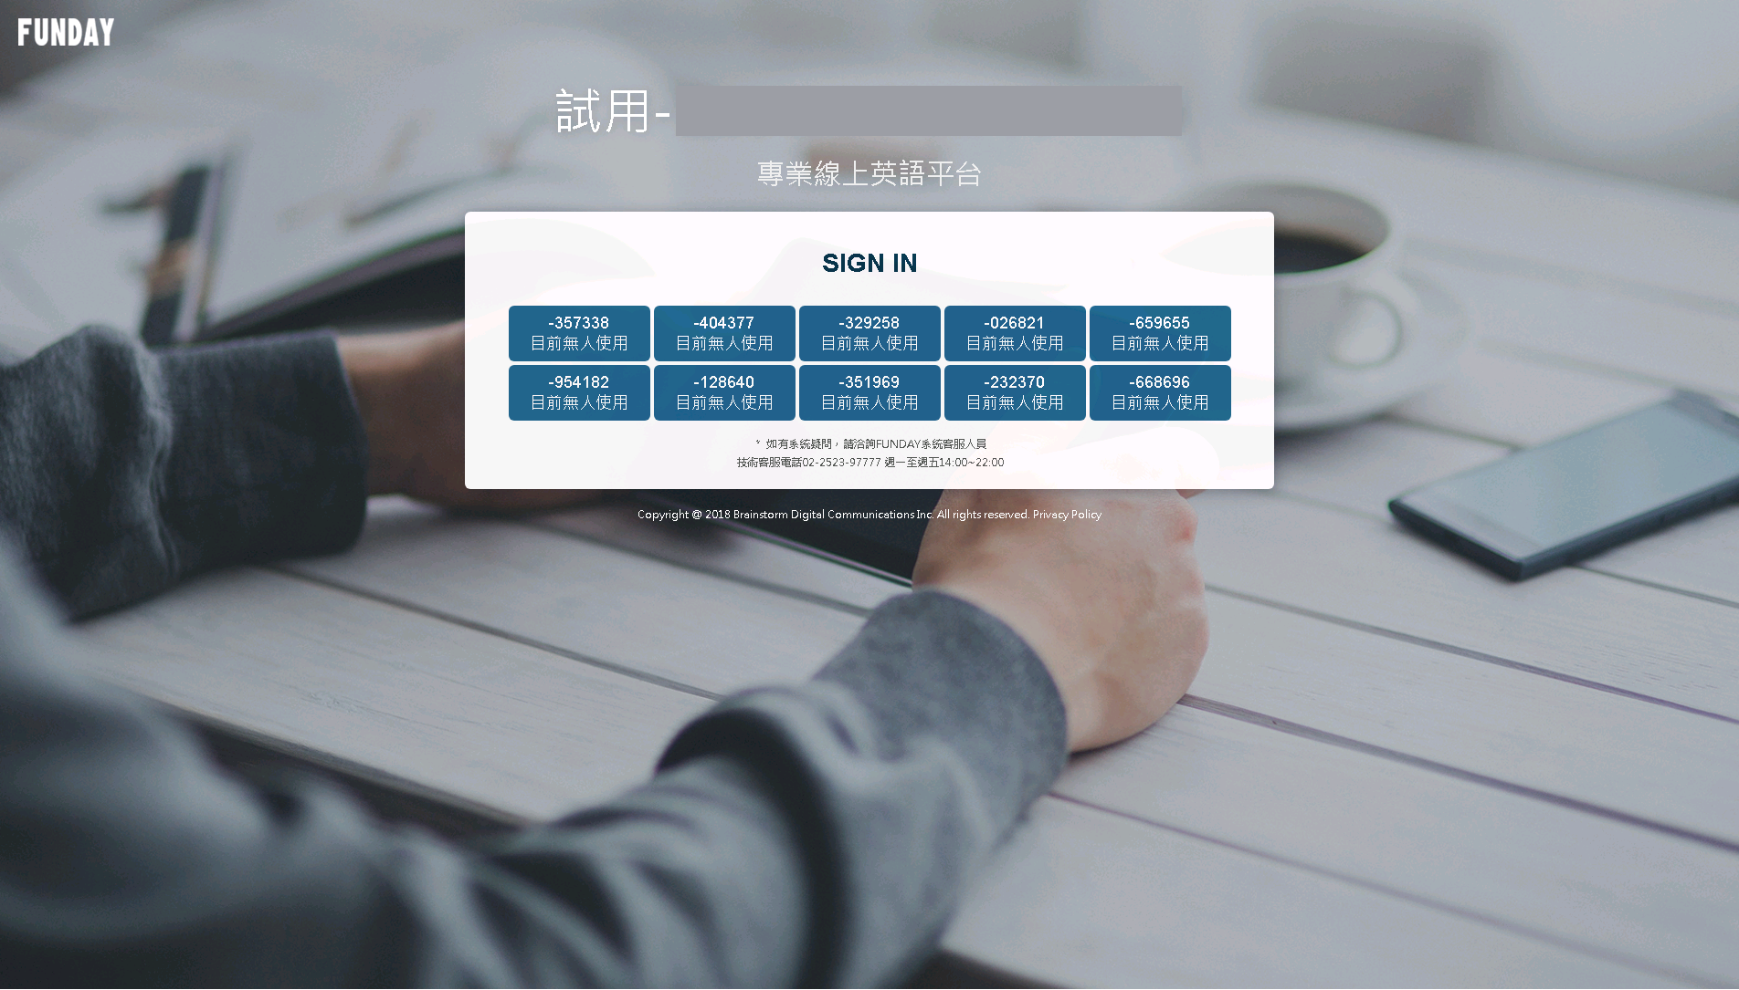
FUNDAY線上語言教育平台

Slide 2
關於 FUNDAY線上語言教育平台
簡介
【FUNDAY線上語言教育平台】是國內唯一跨產、官、學界肯定的專業英語線上學習系統。榮獲眾多企業、政府機關、各級學校肯定的專業英語學習平台。
參考「歐洲共同語文參考架構」(CEFR)分級定義作為教材設定標準，依程度分成5個等級，可依照程度的不同選擇適合的教材閱讀。並依照教材的主題性分成10種頻道，例如：政治國際、產業科技、財經社會等，大多以時事、熱門新聞為主。

Slide 3
FUNDAY線上外語學習平台 特色
1. 聽、說、讀、寫 綜合性學習。
2. 多媒體教材每工作日更新。
3. 本平台建置於雲端，閱讀使用順暢。
4. 每篇文章教材提供真人外師發音導讀。
5. 每篇文章教材提供專業教師文章解說。
6. 每篇文章教材提供理解力、聽力及克漏字測驗。
7. 雙語MV聽音樂學英文。
8. 每週自我評量試卷。
9. 提供擬真模擬試題、精選課程：TOEIC。
10. 提供擬真模擬試題、精選課程：LTTC。

Slide 4
中華民國多媒體英語教學學會認可
(網路全民英檢：NETPAW)

Slide 5
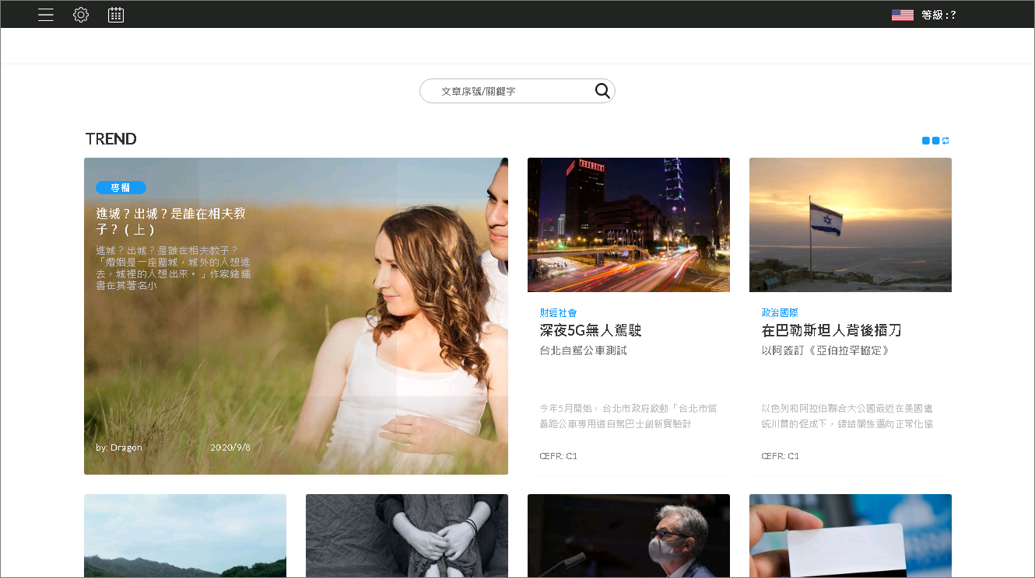
首頁內容介紹
工具列
文章查詢功能
自學專區

Slide 6
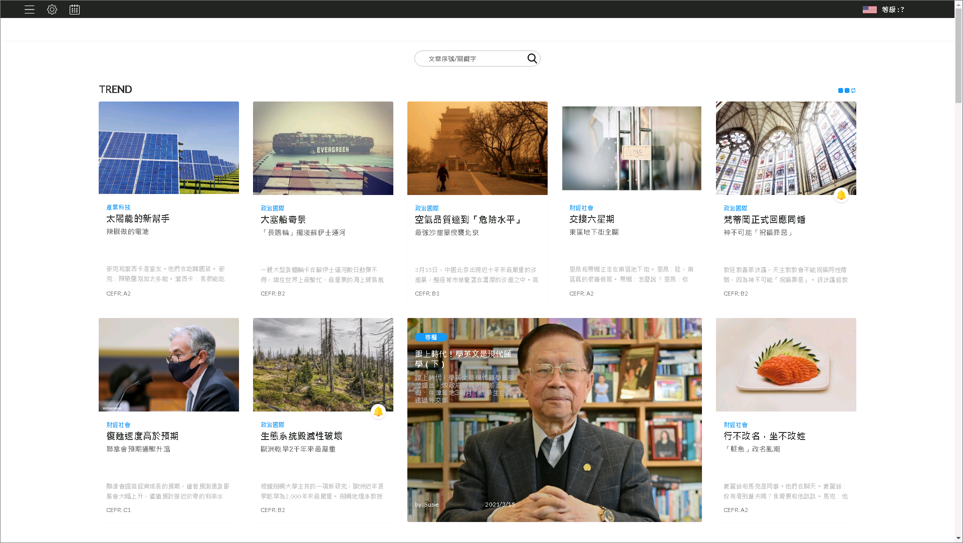
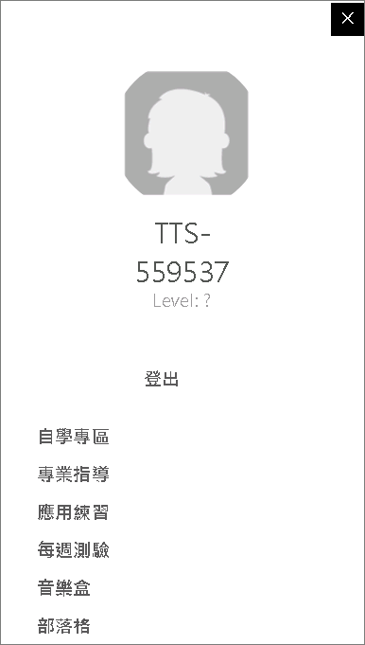
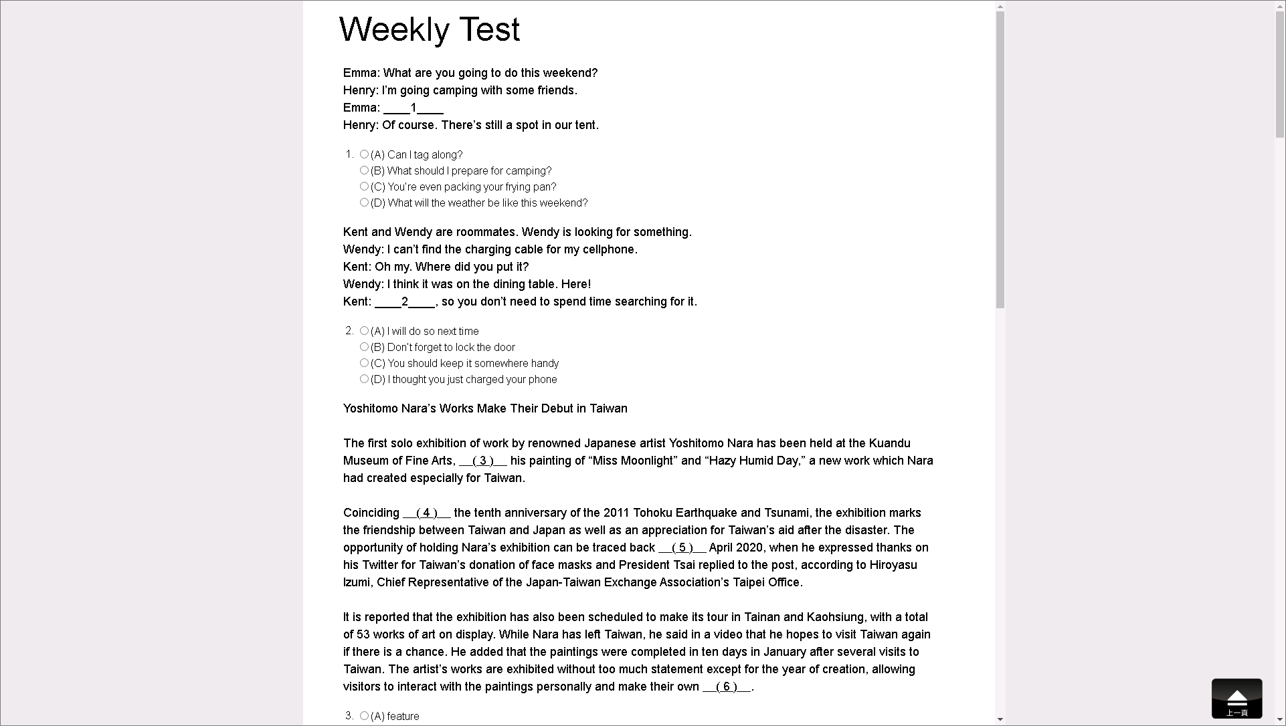
工具列-會員功能
會員
設定
課表
課表為個人版會員功能，未開放

Slide 7
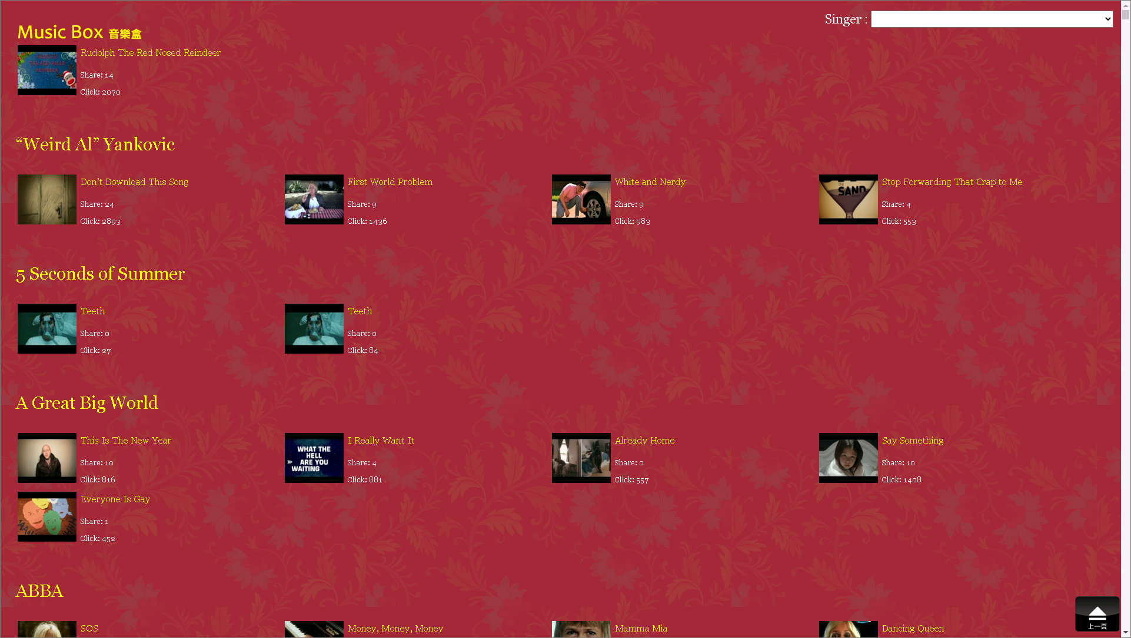
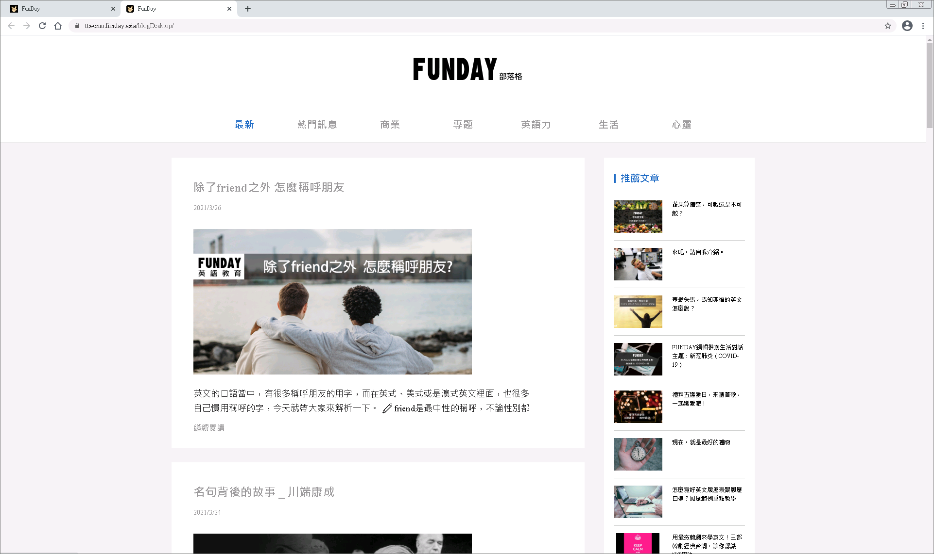
工具列-會員功能
會員
設定
課表
課表為個人版會員功能，未開放

Slide 8
工具列-會員功能
會員
設定
課表
課表為個人版會員功能，未開放
因座位有限，使用完畢後請記得點選登出，可以立刻釋放座位表給其他人使用喔！

Slide 9
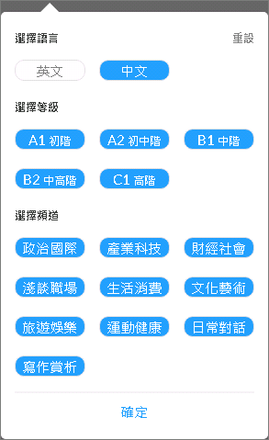
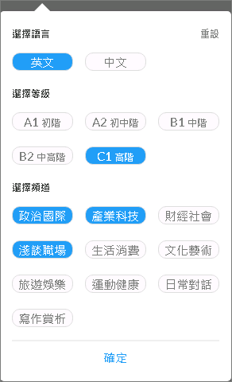
工具列-設定功能
會員
設定
課表
課表為個人版會員功能，未開放

Slide 10
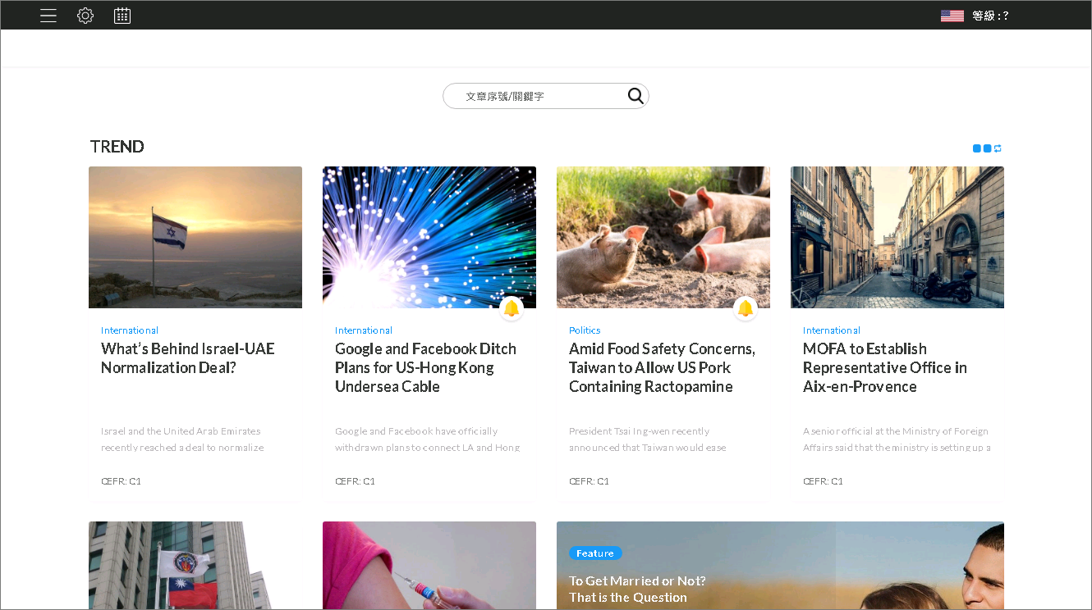

Slide 11
收錄內容
時事與情境課程
每週自我評量試卷
擬真測驗
雙語MV聽音樂學英文
部落格、雜誌、專欄

Slide 12
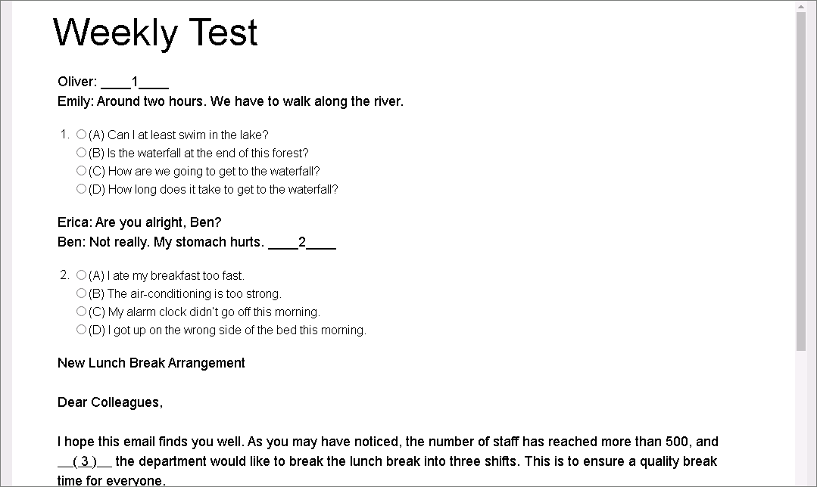
收錄內容
時事與情境課程
每週自我評量試卷
擬真測驗
雙語MV聽音樂學英文
部落格、雜誌、專欄
測驗後有語音詳細解答！

Slide 13
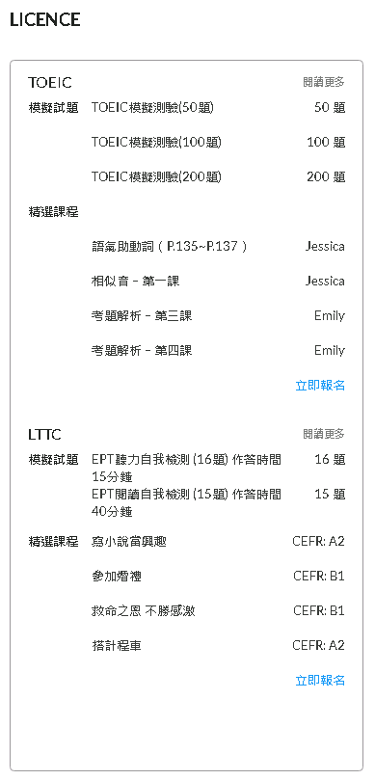
收錄內容

Slide 14
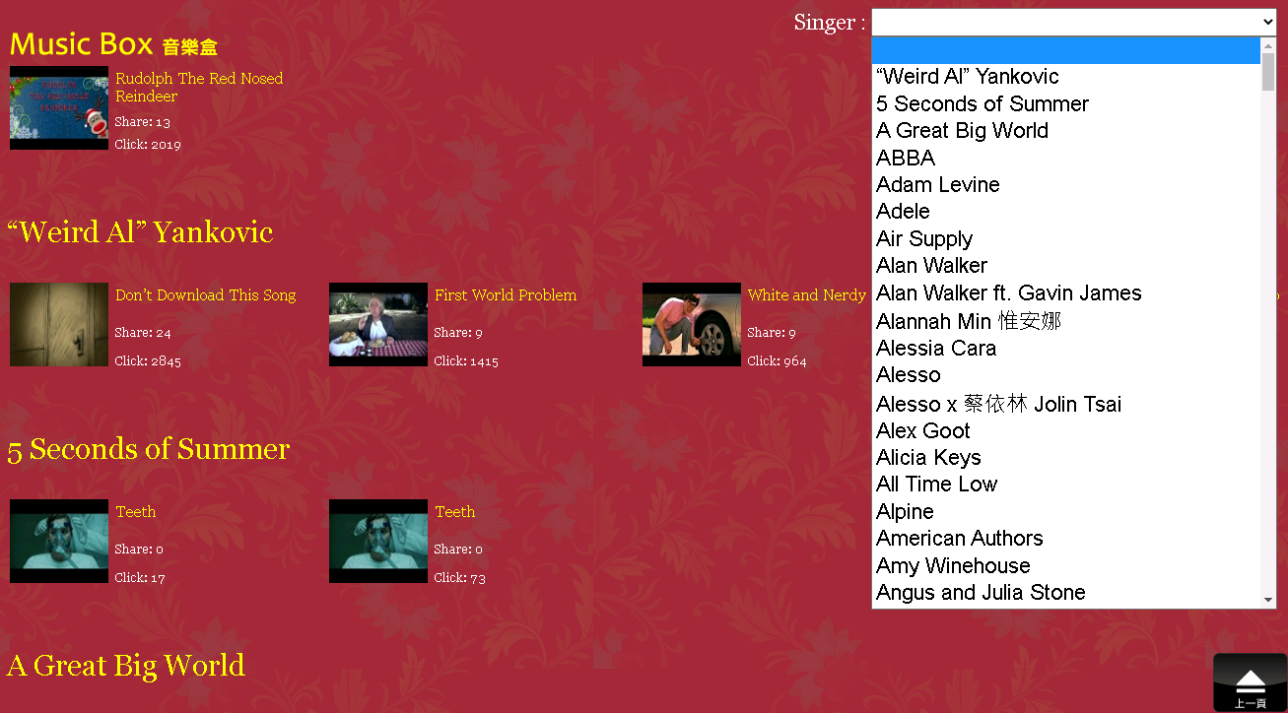
收錄內容
時事與情境課程
每週自我評量試卷
擬真測驗
雙語MV聽音樂學英文
部落格、雜誌、專欄

Slide 15
收錄內容
雙語動態歌詞

Slide 16
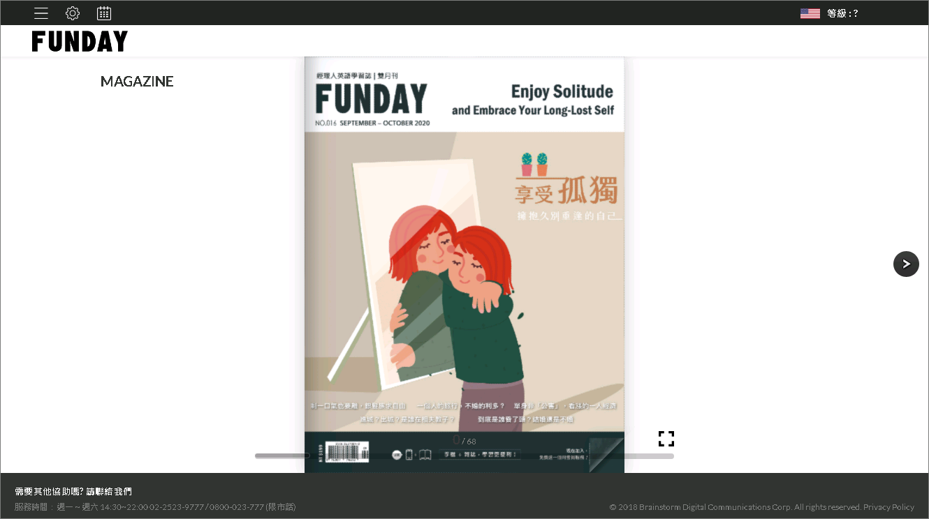
收錄內容
時事與情境課程
每週自我評量試卷
擬真測驗
雙語MV聽音樂學英文
部落格、雜誌、專欄

Slide 17
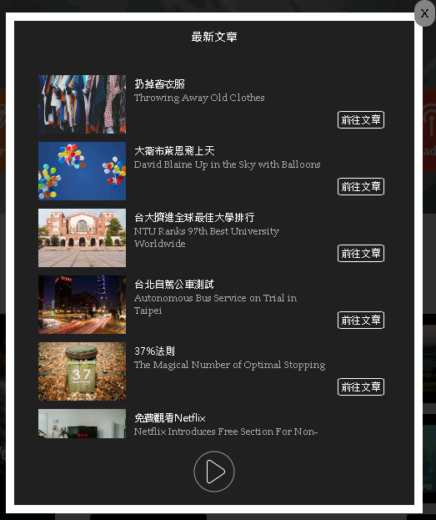
Playlist
屬個人版功能未開放
點撃後在背景播放

Slide 18
Video
多元主題的英文學習影片，讓學習更有情境。

Slide 19
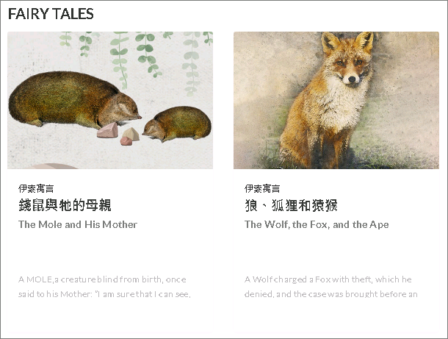
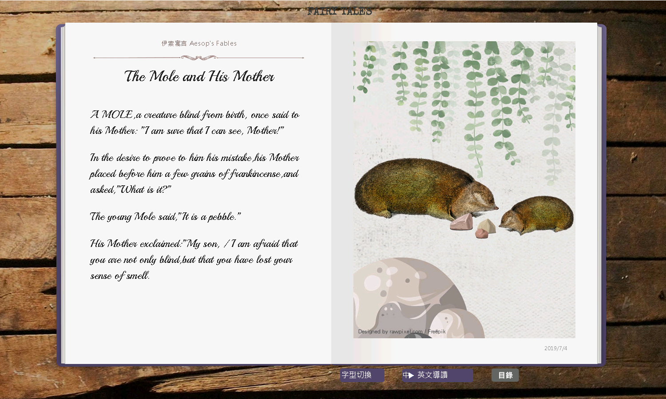
Fairy Tales

Slide 20
Fairy Tales

Slide 21
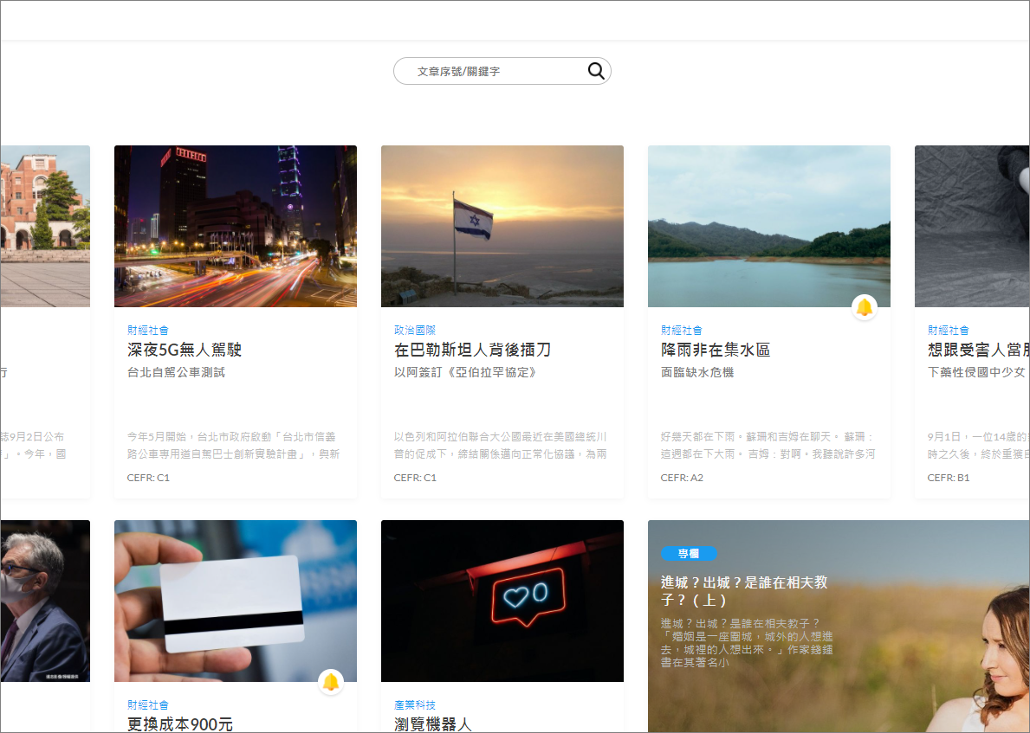
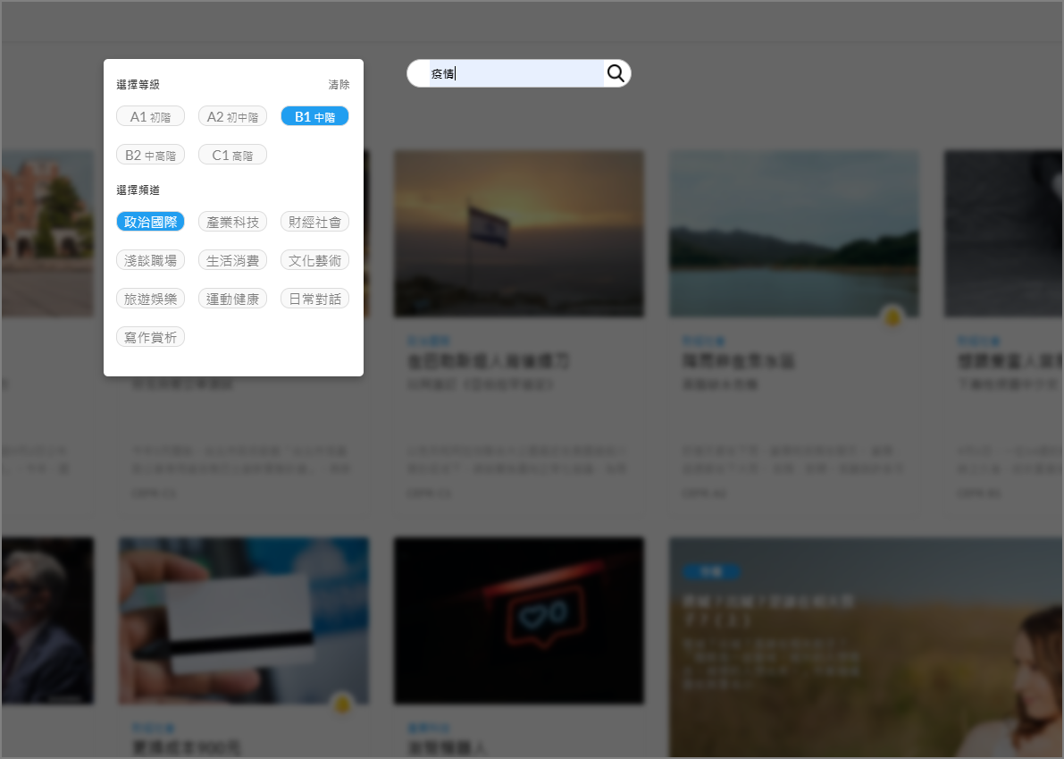
文章快選搜尋功能
STEP 1. 輸入關鍵字
STEP 2. 選擇等級、頻道
STEP 3. 按下ENTER

Slide 22
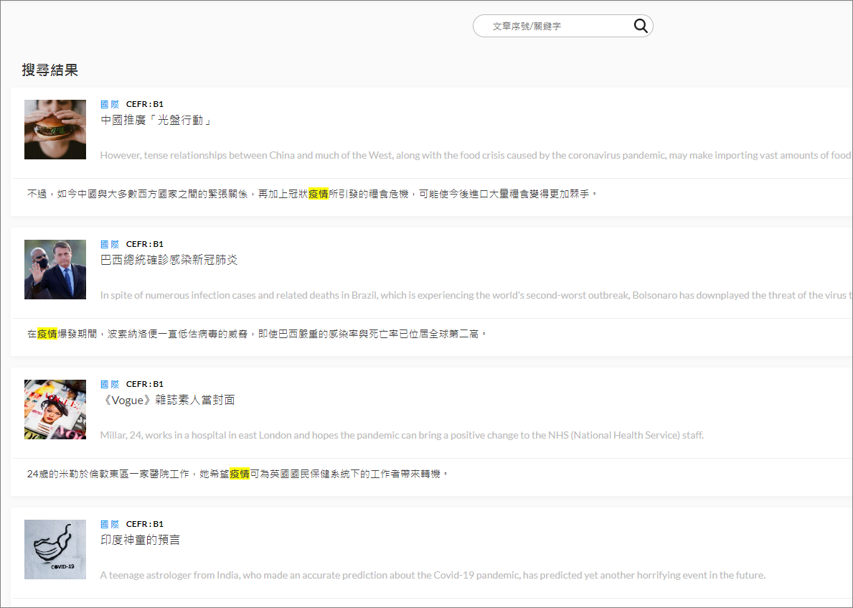
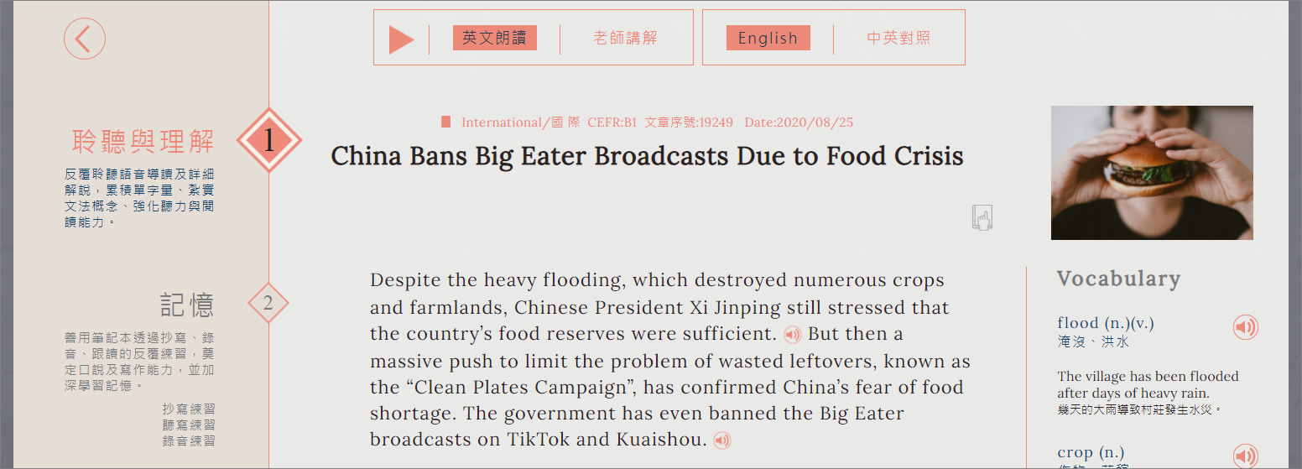
文章快選搜尋功能
點選搜尋結果中的文章標題，可以直接進入文章內容頁面。

Slide 23
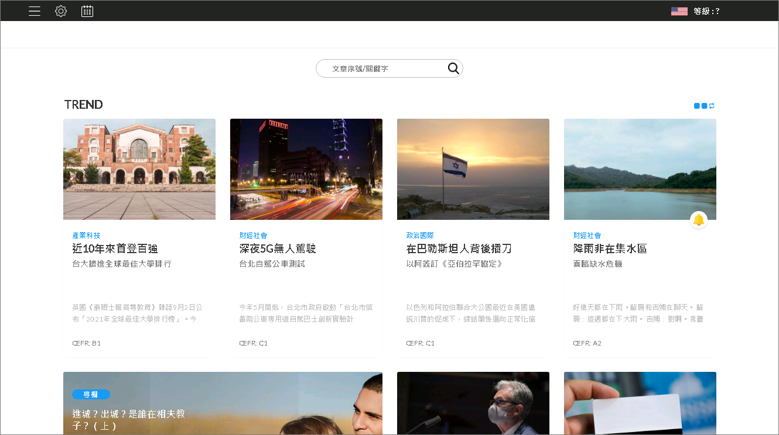
選擇課程

Slide 24
課程內容功能說明
課程內容文章
點撃返回
自學專區
點選重點描述，會用紅字表示出本課中重要的文法句型。
克漏字
學習進度
切換背景顏色

Slide 25
朗讀功能

Slide 26
閱讀模式切換

Slide 27
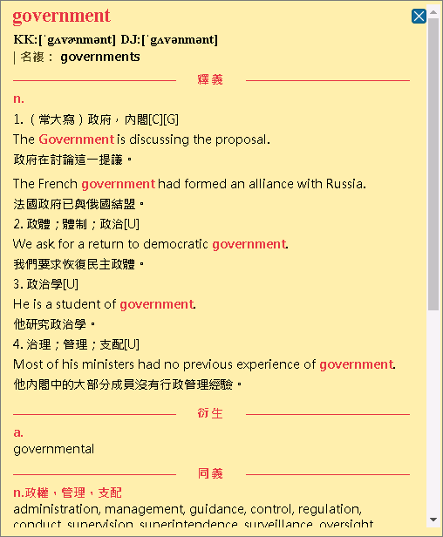
字典功能

Slide 28
切換背景顏色

Slide 29
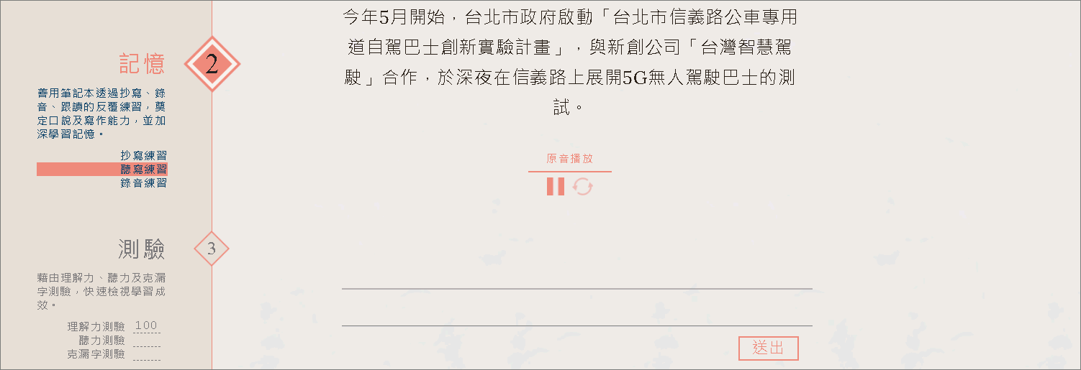
課後練習-記憶
可練習英文輸入法，輸入聽到的文句內容。
錄下自己的聲音，並可以與原音比較，練習標準的發音。

Slide 30
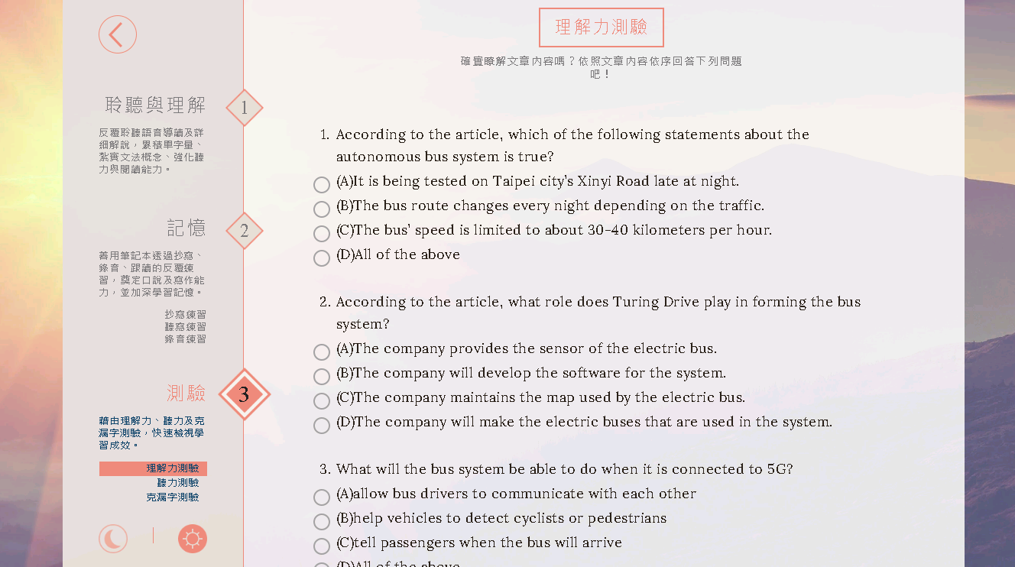
課後練習-測驗
每篇隨課測驗後皆附有詳細解答

Slide 31
謝謝聆聽
若有任何問題,歡迎e-mail或電話洽詢
大鐸資訊股份有限公司 電話：( 02 )2736-2009
E-mail：tts.sales@ttsgroup.com.tw

